Slide 1
Дидактическая игра «Математическая ромашка» ( подготовительная группа).
С использованием технологического приёма «Ромашка»
Цель: Формировать навыки сложения в пределах 10.

Slide 2
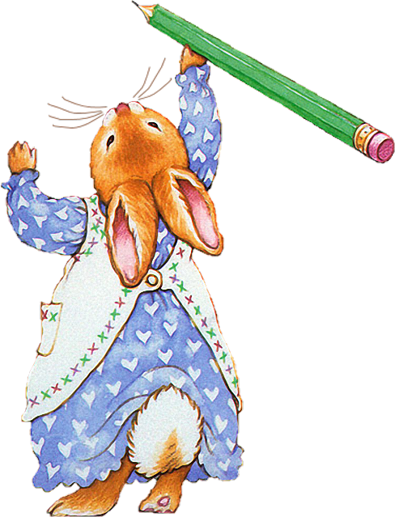
1+1
1+8
1+2
1+7
1+3
2
3
2
7
4
9
8
5
6
1+6
1+4
1+5

